Slide 1
Osservatorio di Area per la Rete
di Ambito Territoriale VI
Caltanissetta – Enna per il contrasto alla Dispersione Scolastica e per la promozione del successo scolastico e formativo
Dirigente: Dott. Filippo Ciancio
Referente: Dott.ssa Alessandra Belvedere

Slide 2
Provincia di CALTANISSETTA
Sede di Enna presso I.C. «E. Romagnoli»
Coordinatore: Prof. Gianfranco Mancuso
Sede di Caltanissetta
presso I.P.S.I.A. «G.Galilei» CL
Coordinatore: Prof.ssa Loredana Schillaci
Sede di Caltanissetta
presso «IC Carducci» San Cataldo
Coordinatore: Prof. Salvatore Parenti

Slide 4
Gli Osservatori si avvalgono costantemente del supporto dell’OPT operatore psicopedagogico territoriale
ai fini della prevenzione e del trattamento di tutte quelle situazioni che possono condurre alla dispersione intesa non solo in termini “quantitativi” (percentuale frequenza scolastica) ma –anche “qualitativi” (disagio e difficoltà di apprendimento).
Dott.ssa Cinzia Manuella
per la sede di Caltanissetta – San Cataldo
Dott.ssa Sandra Miccichè
per la sede di Gela

Slide 5
FINALITÀ e compiti DELL’OSSERVATORIO
Prevenire e arginare il disagio e le diverse fenomenologie di dispersione scolastica.
Monitorare i fenomeni di dispersione scolastica attraverso la collaborazione dei GOSP.
Offrire consulenze e supporto psicopedagogico alle scuole,
alle famiglie, agli alunni tramite osservazioni e colloqui.
Favorire e sostenere il rapporto tra scuole, Enti Locali, associazioni, famiglie, ecc.
Promuovere forme di aggiornamento e formazione a sostegno della cultura antidispersione e della lotta alla dispersione.
Sostenere iniziative interistituzionali volte a prevenire disagio e devianza.
Attivare specifiche ricerche-azioni per favorire lo sviluppo di competenze/abilità di base e la promozione del ben-essere a scuola.
.

Slide 6
Il Gruppo Operativo di Supporto Psicopedagogico (G.O.S.P.)
Si costituisce all’interno di ogni Istituzione Scolastica
DIRIGENTE
DOCENTI
OPT
In caso di necessità possono essere coinvolte ALTRE FIGURA RITENUTA IMPORTANTI
IL GOSP INDIVIDUA LE PRIME AZIONI e REGISTRA GLI INTERVENTI GIA’ EFFETTUATI DALLA SCUOLA
L’OPT INDIVIDUA ATTORI E MODALITA’ DELLA PRESA IN CARICO

Slide 7
PROCEDURA DA ATTIVARE PER LA PREVENZIONE E IL RECUPERO DELLE FENOMENOLOGIE
Ufficio Scolastico Regionale ha istituito un “Protocollo d’Intesa in Materia di Prevenzione e Recupero della Dispersione Scolastica” che vedono la collaborazione degli Osservatori e degli stessi Uffici Scolastici Provinciali con le Procure e i Tribunali per i minorenni, in raccordo con i Comuni.
Reti territoriali e nuove alleanze finalizzate alla lotta contro la dispersione scolastica e alla promozione del successo scolastico e formativo di tutti gli studenti.

Slide 8
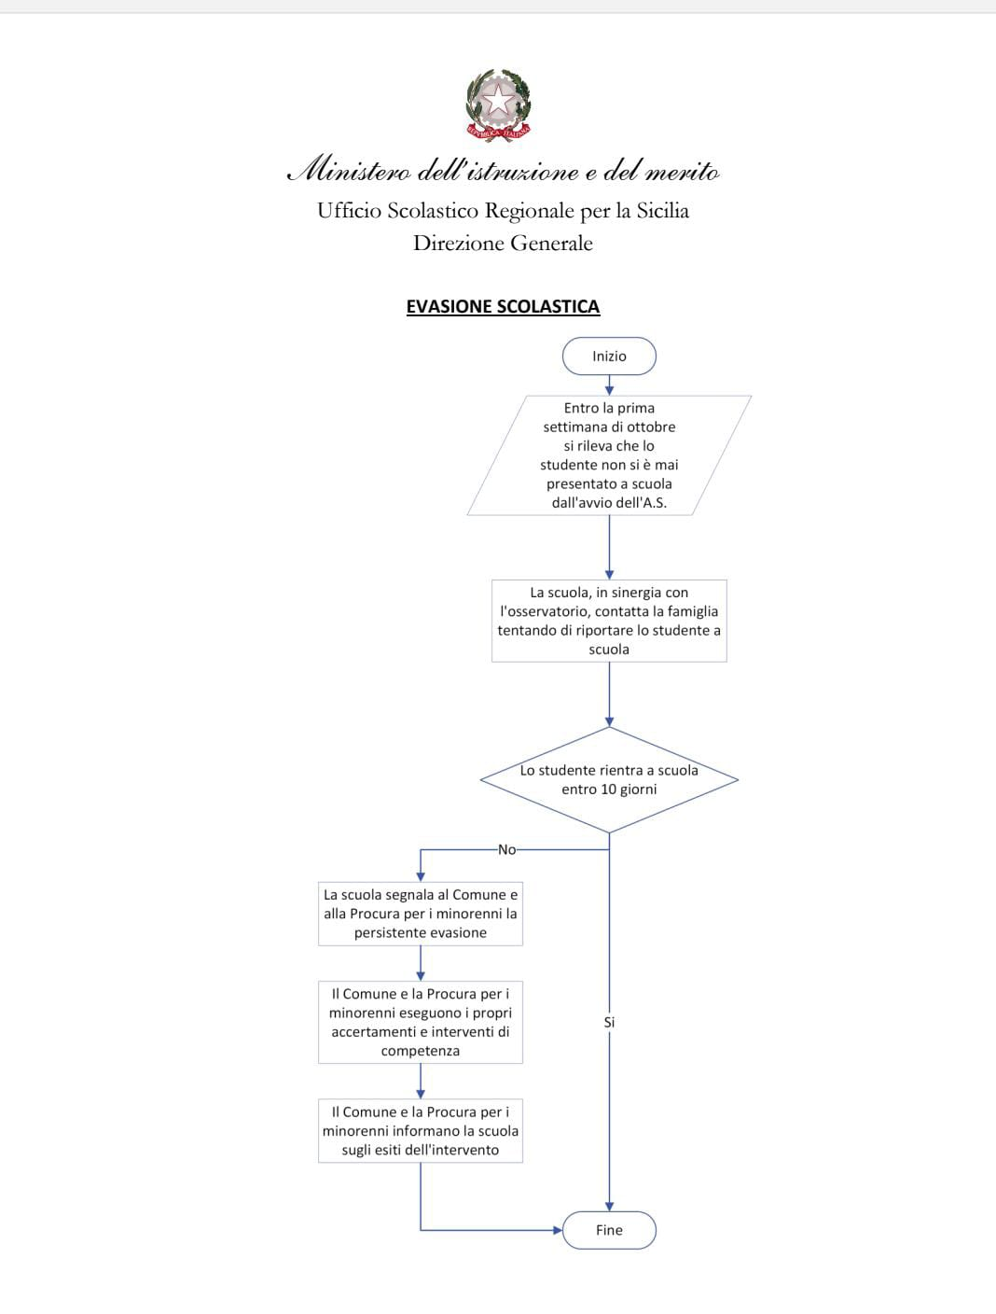
PROCEDURA DA ATTIVARE PER LA PREVENZIONE E IL RECUPERO DELLE FENOMENOLOGIE
EVASIONE SCOLASTICA: situazione del minore che, pur essendo obbligato a frequentare la scuola, non entra mai nel circuito formativo e pertanto non è conosciuto dall’Istituzione scolastica

Slide 9
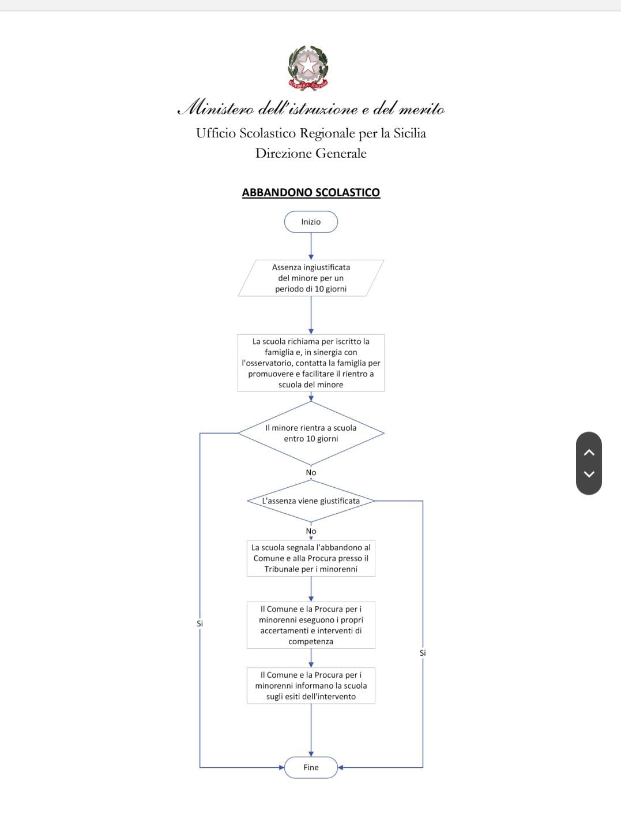
PROCEDURA DA ATTIVARE PER LA PREVENZIONE E IL RECUPERO DELLE FENOMENOLOGIE
ABBANDONO SCOLASTICO:
situazione del minore che dopo aver frequentato per un certo periodo la scuola, interrompe precocemente e arbitrariamente la frequenza

Slide 10
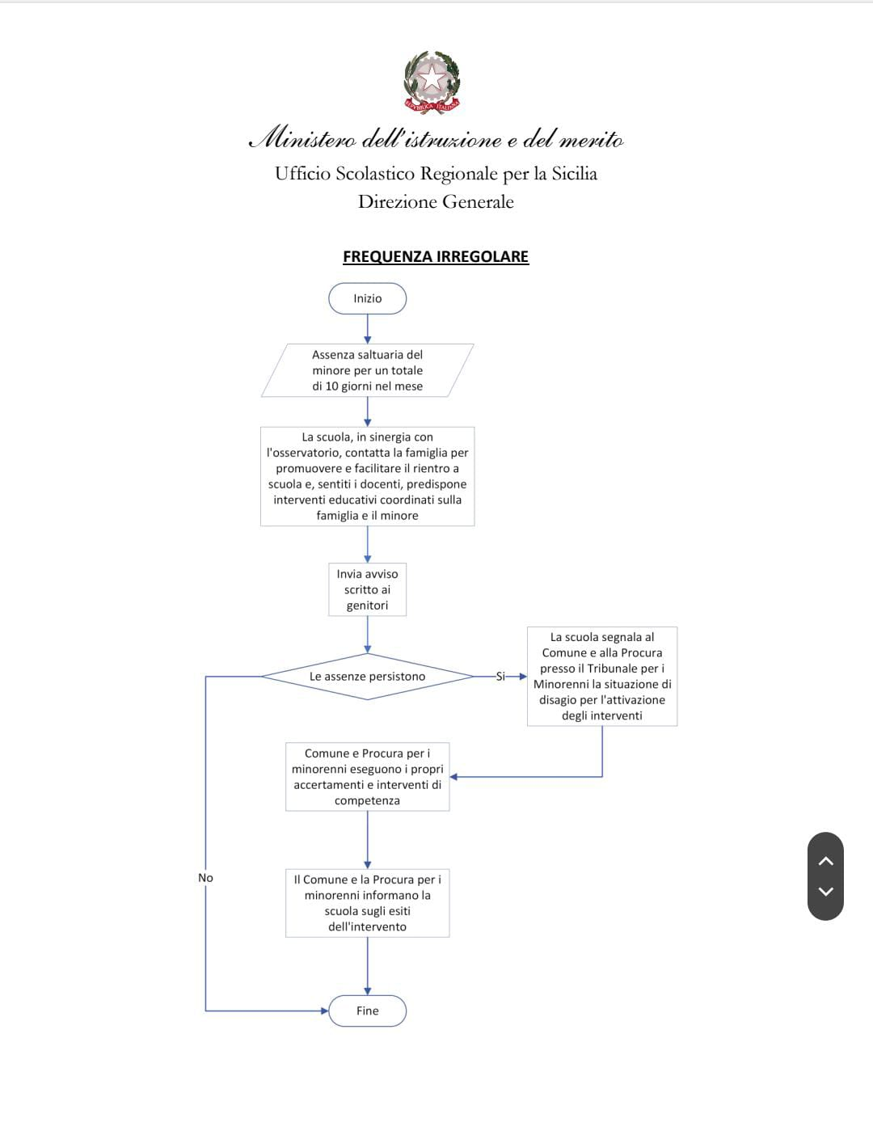
PROCEDURA DA ATTIVARE PER LA PREVENZIONE E IL RECUPERO DELLE FENOMENOLOGIE
FREQUENZA IRREGOLARE: situazione del minore che, pur non abbandonando definitivamente la scuola, frequenta in modo saltuario compromettendo la continuità del processo formativo.

Slide 11
PIANO DI INTERVENTO
PROGETTAZIONE
LANCIO
Coordinare applicazioni e-business
Distribuire reti strategiche con esigenze di e-business stringenti

Slide 12
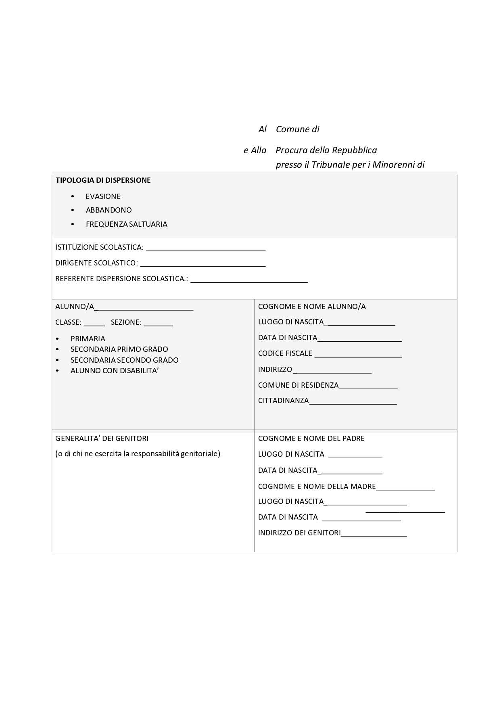
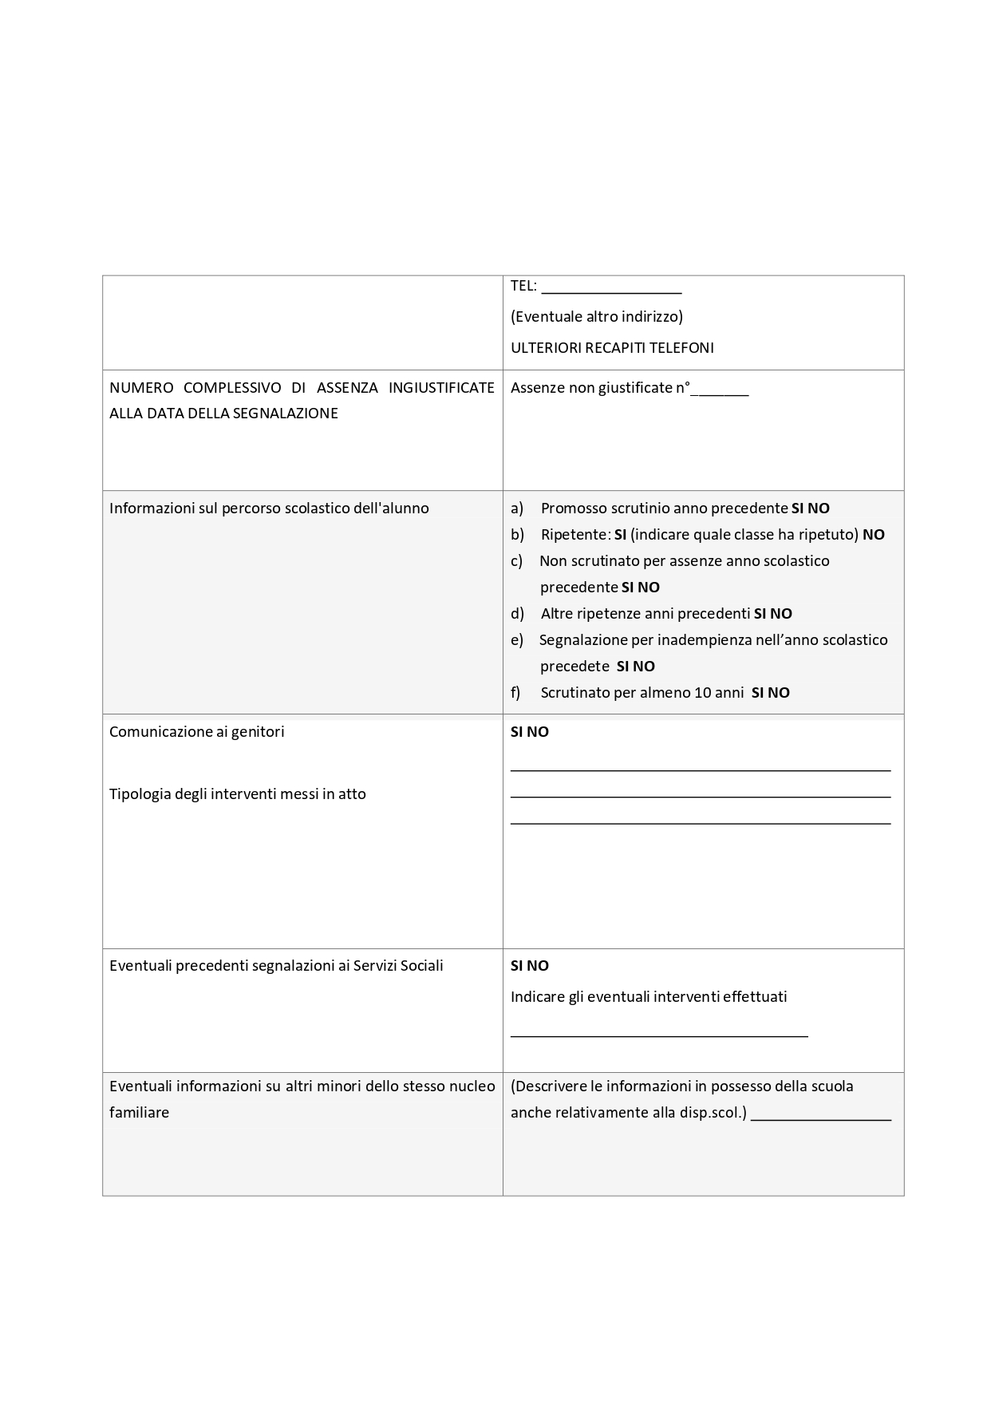
SCHEDA N.3
SCHEDA N.4
SCHEDA DI SEGNALAZIONE ALLA PROCURA ENTE LOCALE TRIBUNALE DEI MINORI

Slide 13
qualora i richiami effettuati dalla scuola E DAGLI Osservati di Area contro la dispersione scolastica, risultassero poco efficaci bISOGNA ATTIVARSI CON: cOMUNE, pROCURA DELLA rEPUBBLICA, TRIBUNALE DEI minorenni TRAMITE APPOSITA SCHEDA DI SEGNALAZIONE

Slide 14
DIRETTIVE REGIONALI
EVASIONE :
ALUNNI ISCRITTI E MAI FREQUENTANTI CHE NON HANNO COMPIUTO 16 ANNI
ABBANDONO:
ALUNNI ISCRITTI CHE HANNO INTERROTTO LA FREQUENZA IN CORSO D’ANNO PER MOTIVI SCONOSCIUTI ALLA SCUOLA
FREQUENZA IRREGOLARE:
ALUNNI CHE RIPORTANO MENSILMENTE ASSENZE INGIUSTIFICATE PER UN MINIMO DI SETTE GIORNI
alunni NON FREQUENTANTI CHE HANNO COMPIUTO 16 ANNI E CHE NON HANNO ASSOLTO L’OBBLIGO D’ISTRUZIONE:
ALUNNI CHE NON POSSIEDONO DIECI ANNI DI SCRUTINIO
Direttore operativo
alunni CHE A CAUSA DELLE ASSENZE NON HANNO AVUTO CONVALIDATO L’ANNO SCOLASTICO AI SENSI DELL’ART.11.COMMA 1-L59/04: SOLO PER GLI AUNNI DI SCUOLA SECONDARIA PRIMO E SECONDO GRADO
ALUNNI NON AMMESSI ALLA CLASSE SUCCESSIVA
COMPRESI QUELLI DELLE SCUOLE SECONDARIE DI SECONDO GRADO:
-CON SOSPENSIONE DEL GIUDIZIO
- NON AMMESSI AGLI ESAMI DI STATO
L’ISTRUZIONE FAMILIARE:
NON RIENTRA NELLA DISPERSIONE SCOLASTICA MA VA MONITORATA Affinché GLI ALUNNI RITIRATI DALLE FAMIGLIE FORMALMENTE ENTRO IL 15 MARZO SI PRESENTINO AGLI ESAMI

Slide 15
STRUMENTI COMUNI MODULISTICA MONITORAGGIO
SCHEDA N.1
SCHEDA N.2
SCHEDA N.3
SCHEDA N.4
SCHEDA N.5
SCHEDA N.6
MODELLO DI EVASIONE DA COMPILARE ENTRO 10 GIORNI DA OTTOBRE
SCHEDA MONITORAGGIO MENSILE, DA RESTITUIRE
COMPILATA MENSILMENTE A PARTIRE DAL MESE DI NOVEMBRE
(Con SCADENZA ENTRO GIORNO 9 DI OGNI MESE)
SCHEDA DI SEGNALAZIONE ALUNNO PER EVENTUALE
RICHIESTA DI INTERVENTO DELL’OPT
SCHEDA DI SEGNALAZIONE ALLA PROCURA ENTE LOCALE TRIBUNALE DEI MINORI
SCHEDA DI SEGNALAZIONE ALUNNI,
DA RESTITUIRE A CONCLUSIONE DELL’ANNO SCOLASTICO PRESSO L’OSSREVATORIO D’AREA
 | SSSS
SCHEDA PER LA SINTESI DI INTERVENTI EFFETTUATI AD USO INTERNO
DALLA SCUOLA

Slide 16
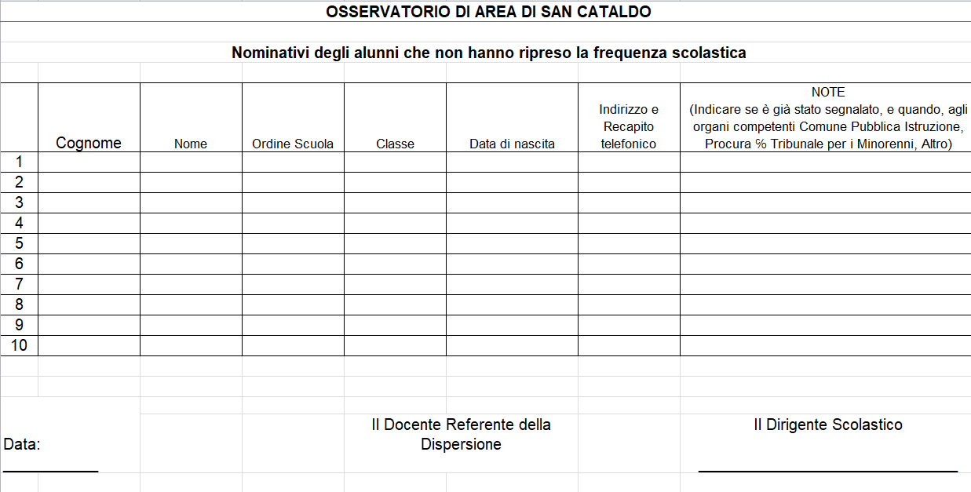
SCHEDA N.1
SCHEDA N.1
MODELLO DI EVASIONE DA COMPILARE ENTRO 10 GIORNI DA OTTOBRE
SCHEDA N.1

Slide 17
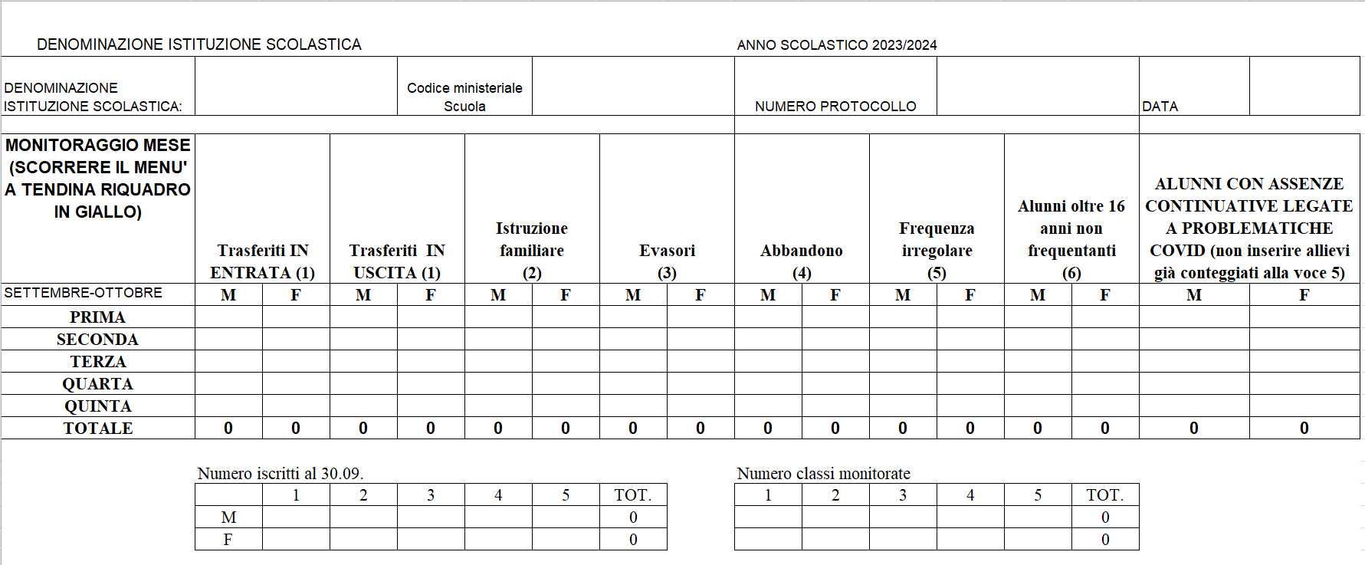
SCHEDA N.5
SCHEDA N.2
SCHEDA MONITORAGGIO MENSILE, DA RESTITUIRE
COMPILATA MENSILMENTE
(Con SCADENZA ENTRO GIORNO 9 DI OGNI MESE)

Slide 18
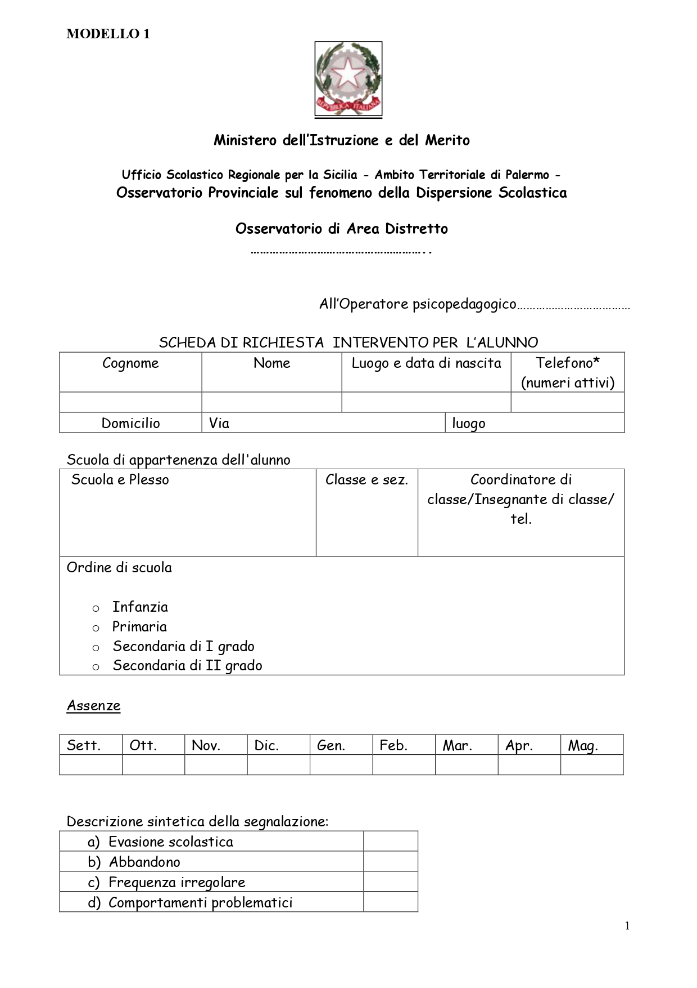
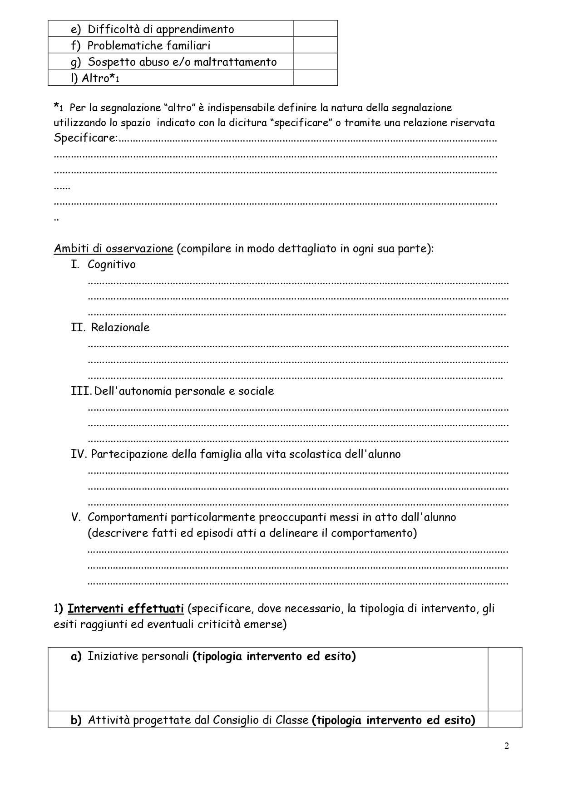
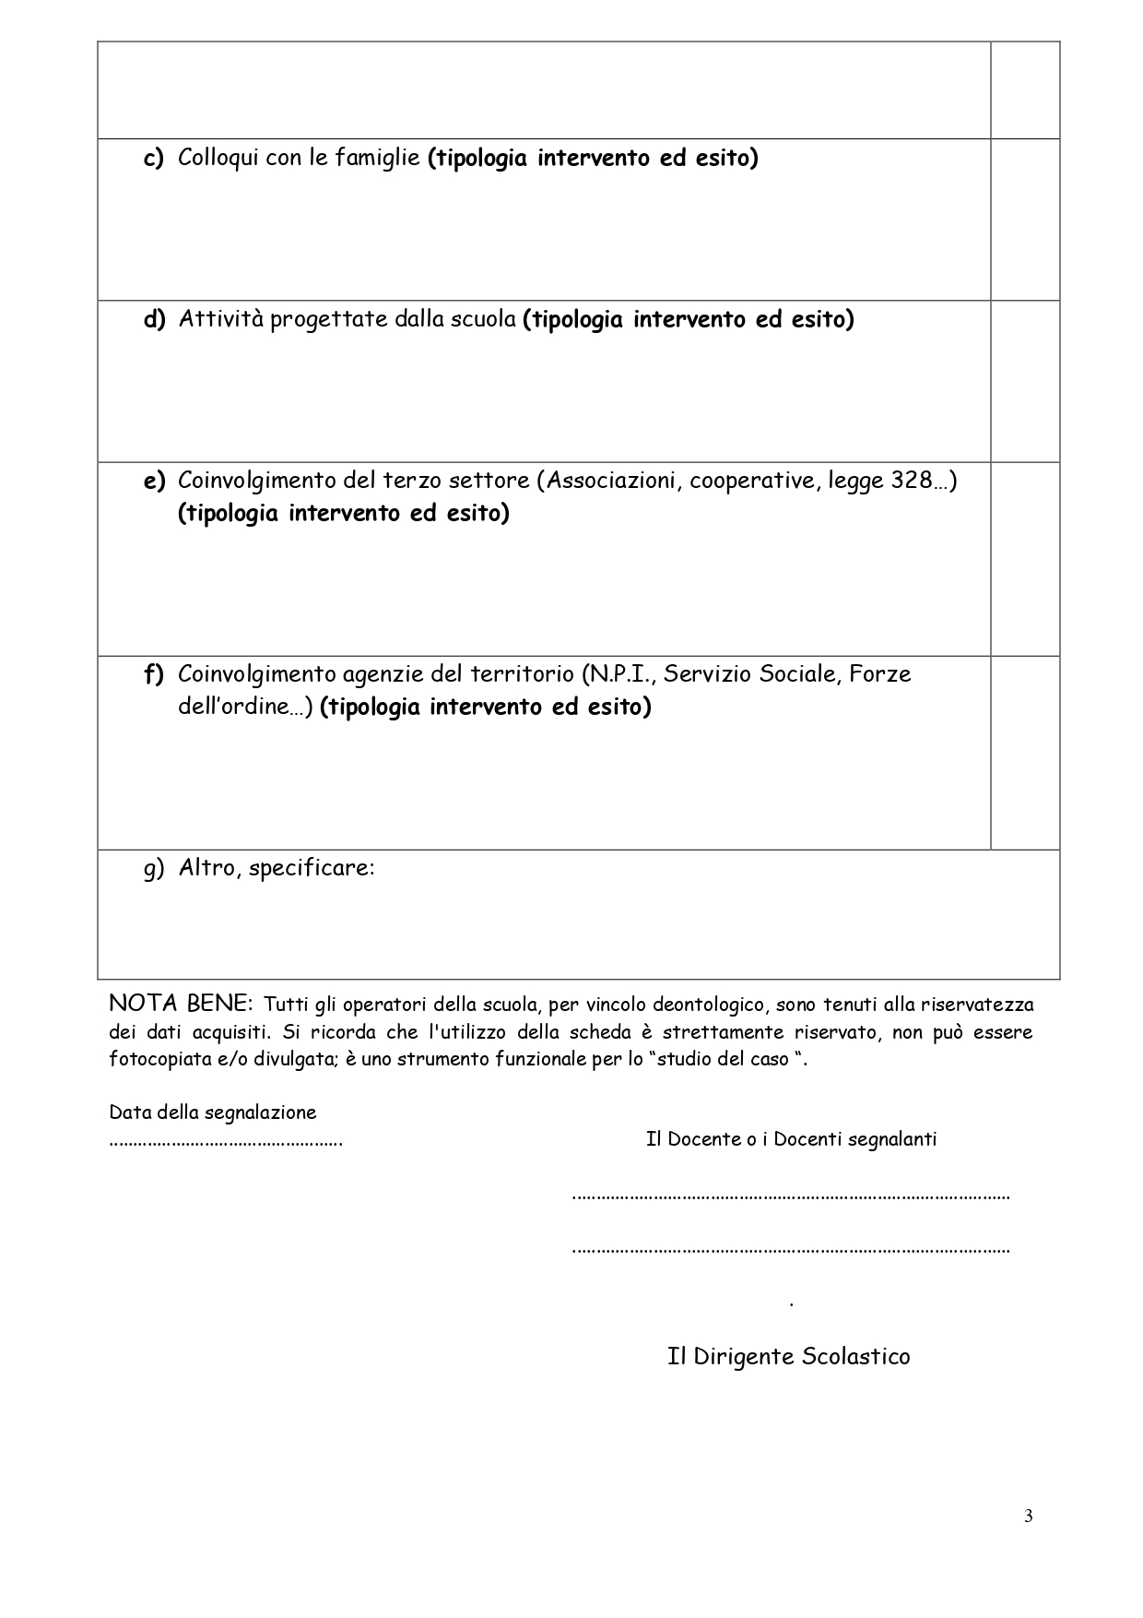
SCHEDA N.3
SCHEDA DI SEGNALAZIONE ALUNNO PER EVENTUALE
RICHIESTA DI INTERVENTO DELL’OPT

Slide 19
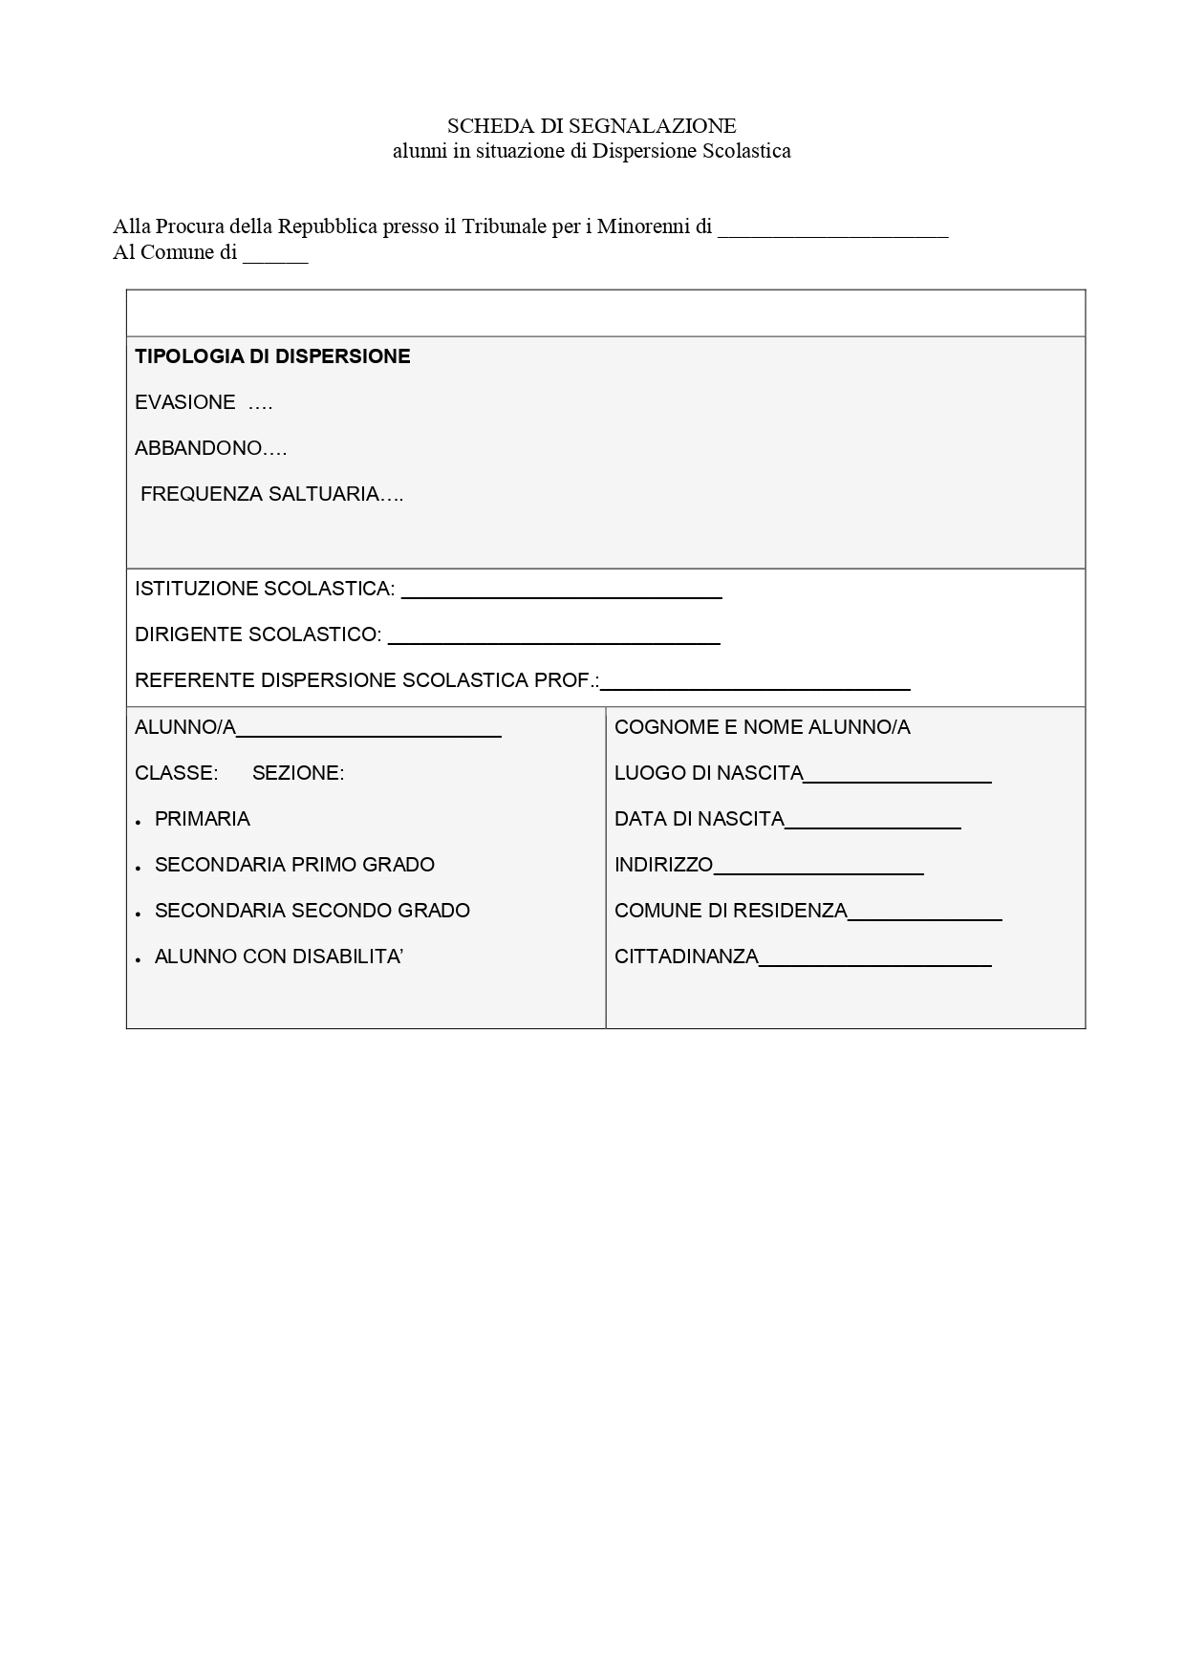
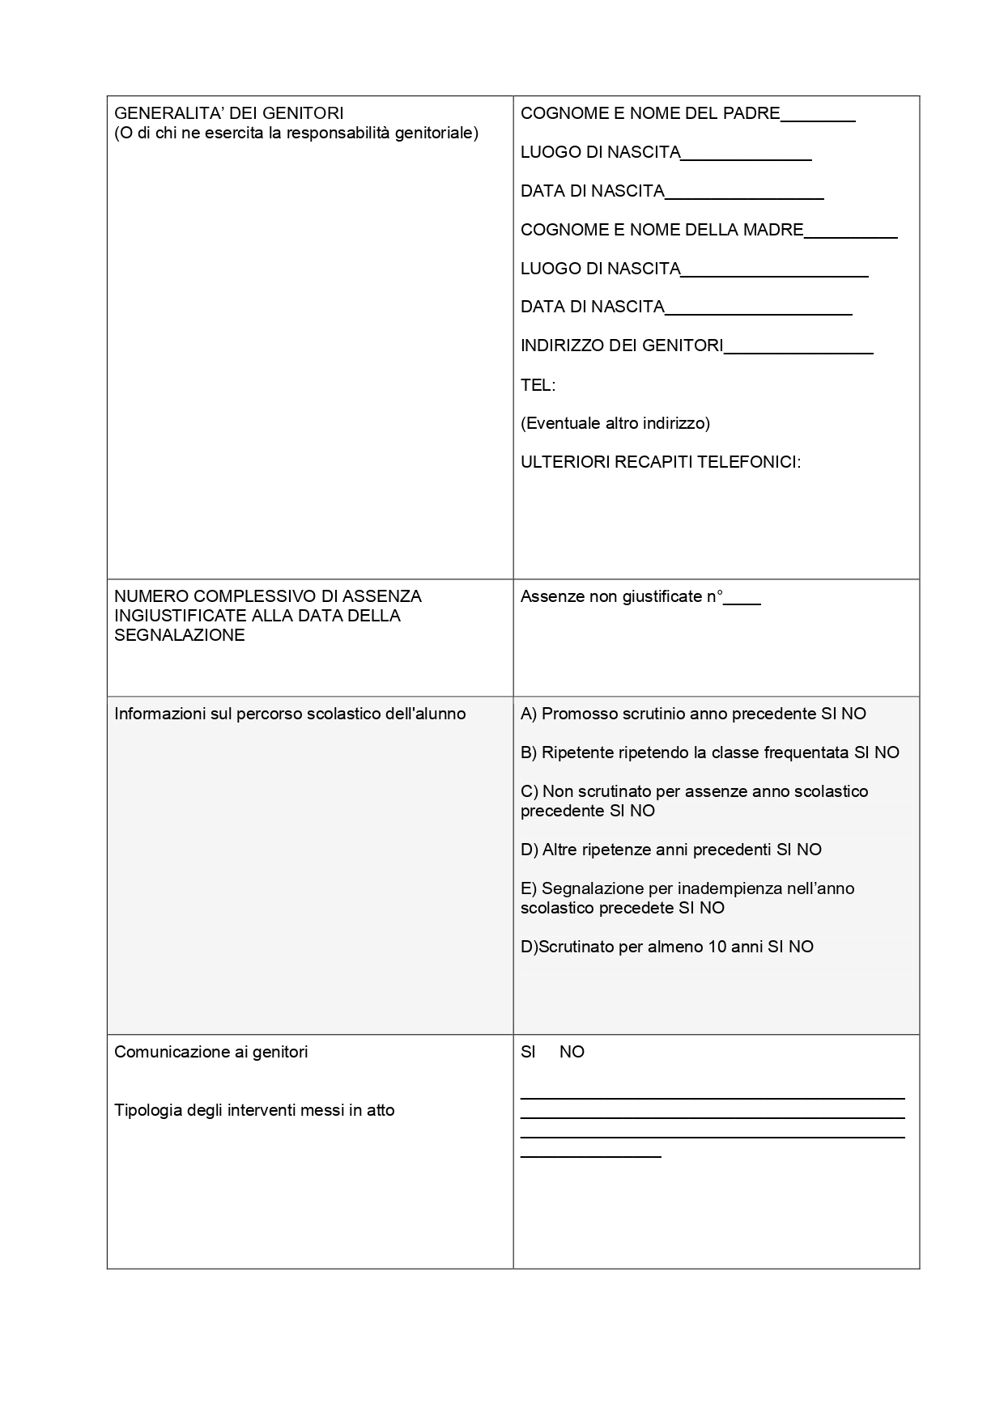
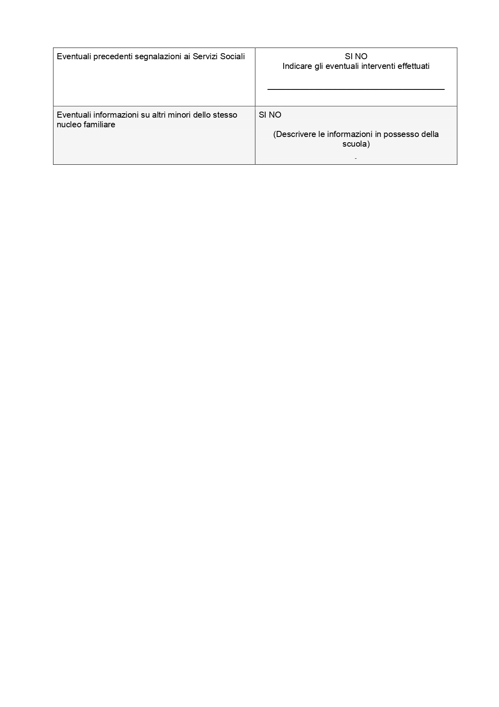
SCHEDA N.4
SCHEDA DI SEGNALAZIONE ALLA PROCURA ENTE LOCALE TRIBUNALE DEI MINORI

Slide 20
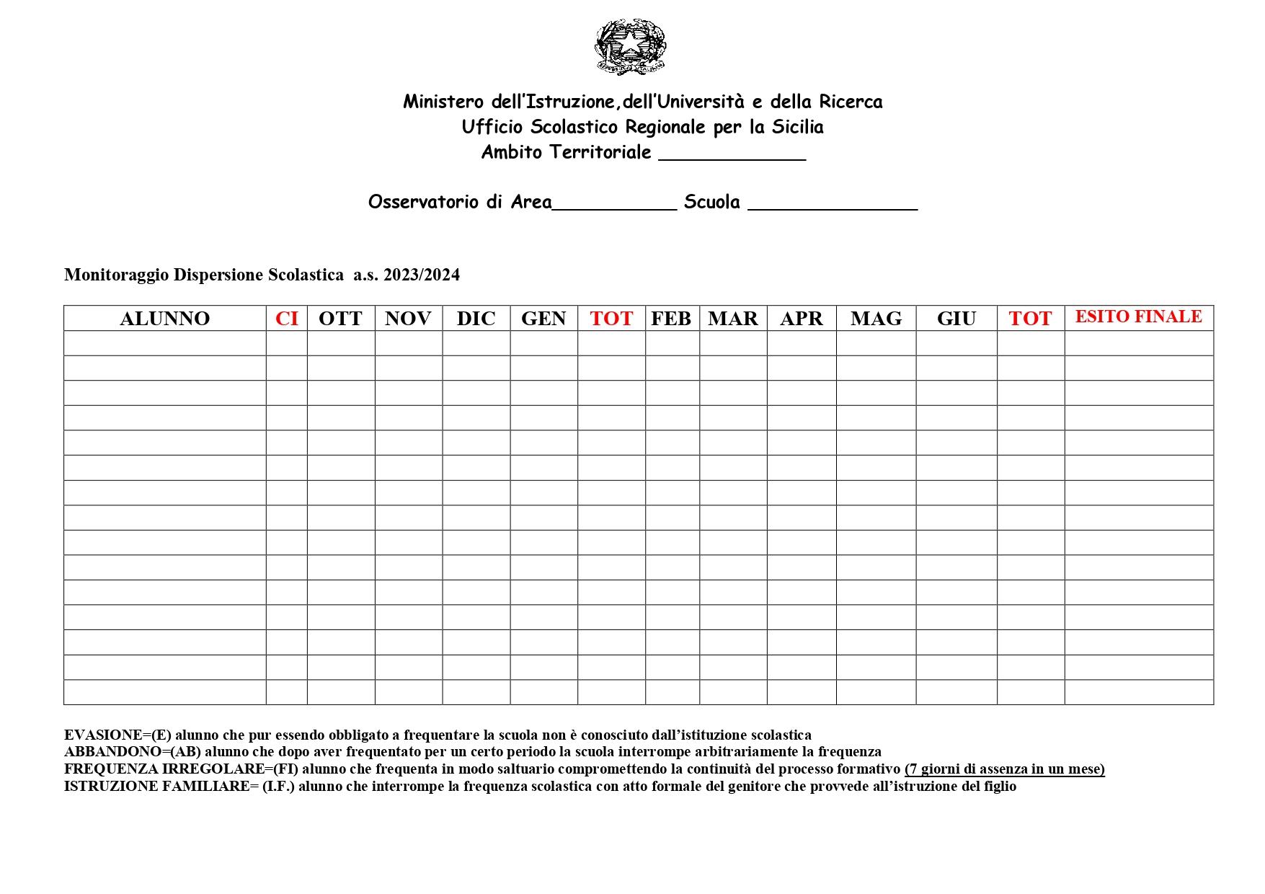
SCHEDA N.3
SCHEDA N.5
SCHEDA DI SEGNALAZIONE ALUNNI,
DA RESTITUIRE A CONCLUSIONE DELL’ANNO SCOLASTICO PRESSO L’OSSERVATORIO D’AREA

Slide 21
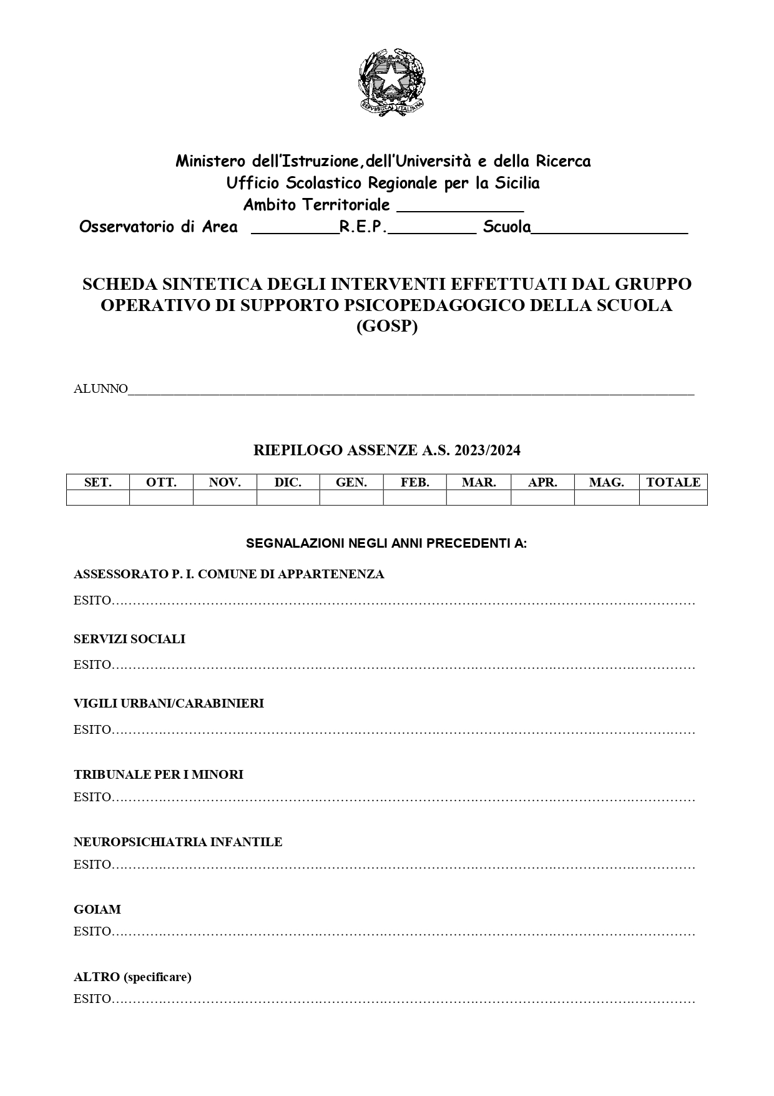
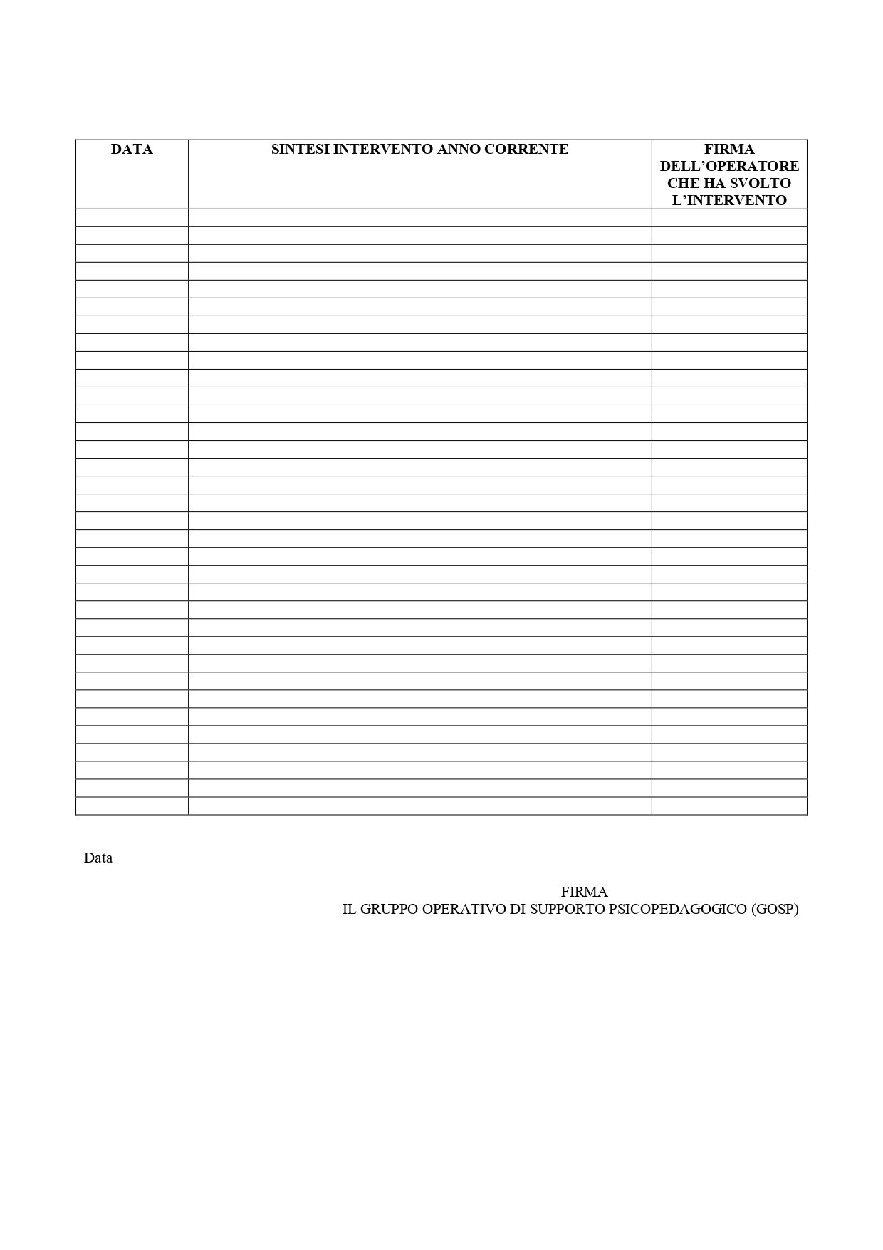
SCHEDA N.4
SCHEDA N.6
SCHEDA PER LA SINTESI DI INTERVENTI EFFETTUATI AD USO INTERNO della scuola

Slide 22
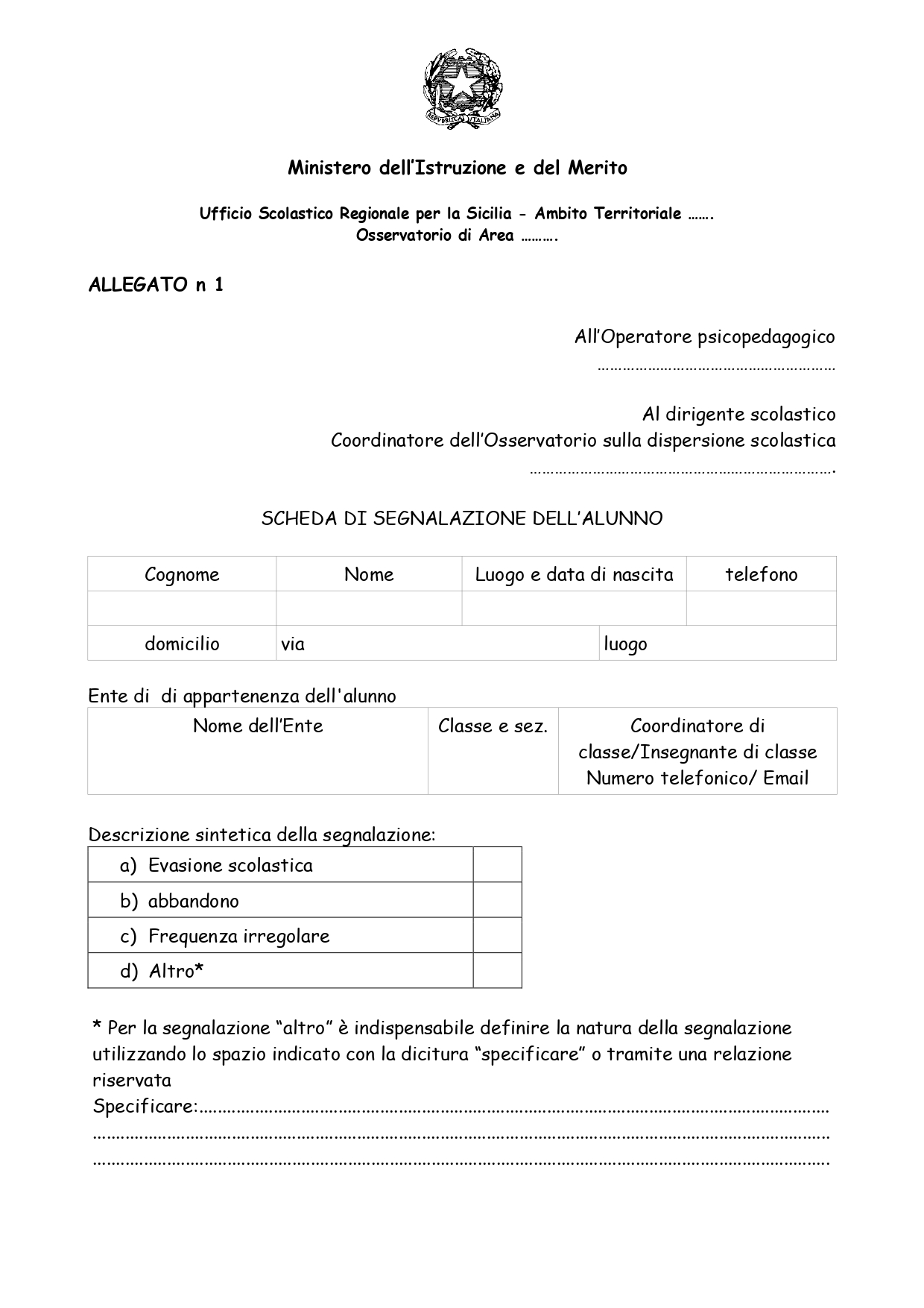
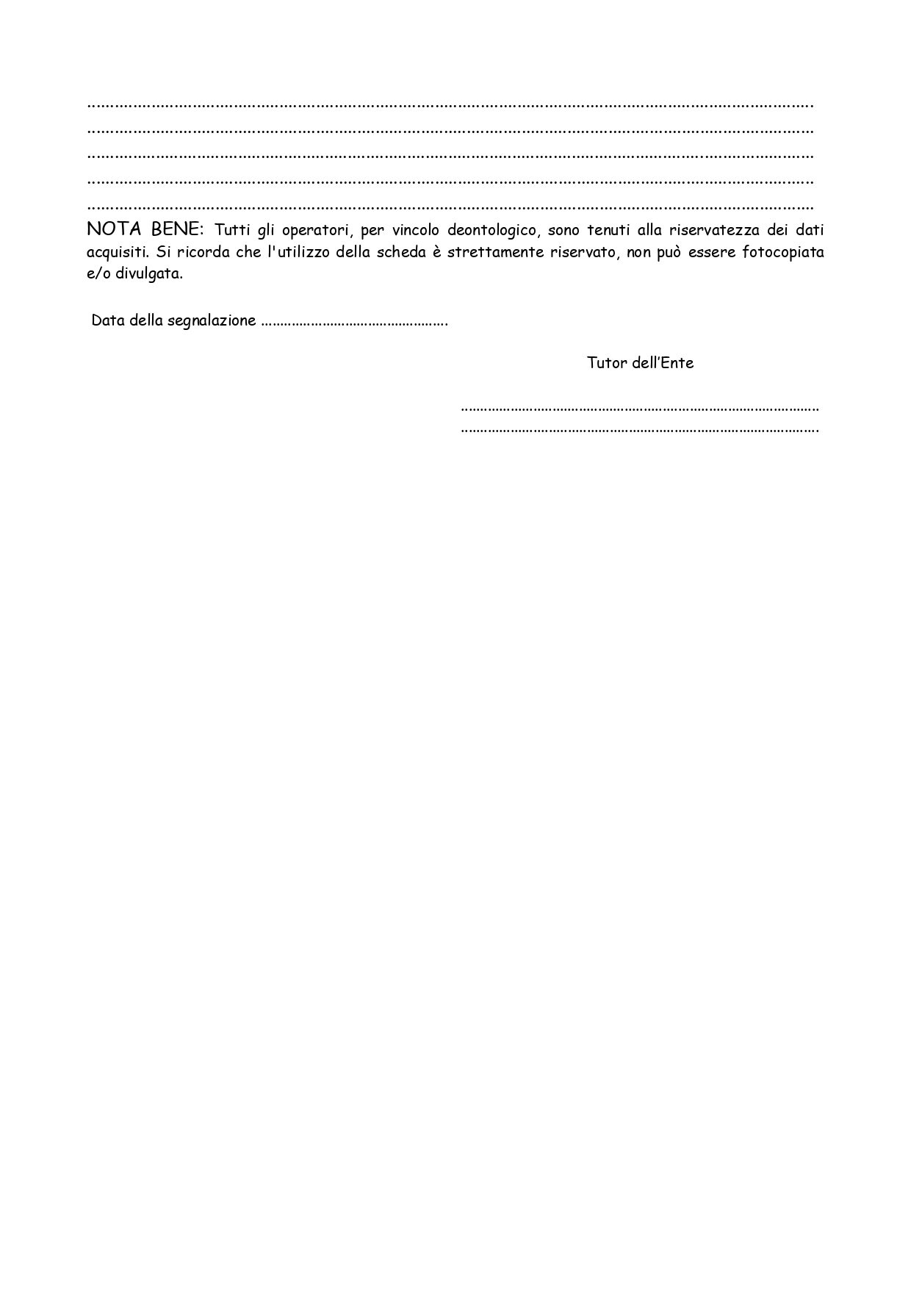
- SCHEDA DI SEGNALAZIONE ALUNNO PER EVENTUALE a cura dell’ente di formazione professionale - RICHIESTA DI INTERVENTO DELL’OPT
SCHEDA N.7

Slide 23
DOVE INVIARE LE SCHEDE
OSSERVATORIO D’AREA DI PERTINENZA
Scuola Secondaria di Primo Grado
« G.Carducci»
San Cataldo
clmm029001@istruzione.it

Slide 24
Rep rete di educazione prioritaria
Le singole Istituzioni Scolastiche possono realizzazione Reti di Educazione Prioritaria, sulla base del Piano di Intervento Regionale relativo alla Prevenzione della Dispersione Scolastica e allo sviluppo degli apprendimenti di base dell’U.S.R. Sicilia.
Le istituzioni coinvolte nelle REP si impegnano a:
● Sostenere ed implementare azioni di intervento
● Elaborare un Contratto per l’Educazione prioritaria individuando: mission, aree di intervento, luoghi e tempi di realizzazione, risultati attesi, risorse da impegnare
● Monitorare i fenomeni di dispersione scolastica
● Individuare strategie per il coinvolgimento delle famiglie nel percorso formativo dei figli;
● Implementare e sperimentare protocolli di intervento e presa in carico
● Mantenere l’interfacciamento tra REP e Osservatorio di Area
● Valutare l’efficacia delle azioni realizzate.

Slide 25
«SERVIZI» COINVOLTI
- NEUROPSICHIATRIA INFANTILE
SERVIZI SOCIALI
TRIBUNALE MINORI
PEDIATRI
ASSOCIAZIONI ED ENTI
PSICOLOGO
CONSULTORIO
SER.D.

Slide 26
Qualche dato riguardante l’a.s.2022/23

Slide 27
NELL’ANNO SCOLASTICO 2022/23 SU 10566 STUDENTI DELLA PRIMARIA IN PROVINCIA DI CALTANISETTA , I CASI DI DISPERSIONE SONO STATI 28.
INDICE DI DISPERSIONE GLOOBALE (IDSG) 0,27.
NELL’ANNO SCOLASTICO 2022/23 SU 7285 STUDENTI DELLA SECONDARIA PRIMO GRADO IN PROVINCIA DI CALTANISETTA , I CASI DI DISPERSIONE SONO STATI 162.
INDICE DI DISPERSIONE GLOOBALE (IDSG) 2,22.
NELL’ANNO SCOLASTICO 2022/23 SU 12542 STUDENTI DELLA SECONDARIA SECONDO GRADO IN PROVINCIA DI CALTANISETTA , I CASI DI DISPERSIONE SONO STATI 955.
INDICE DI DISPERSIONE GLOOBALE (IDSG) 7,61.

Slide 28
Grazie per l’attenzione

